Slide 2

Path planning for indoor Mobile robot based on deep learning
Nguyễn Nhật Minh - 20225043
Ngô Trí Cảnh -20220015

Slide 3
Mục tiêu?
Sử dụng mô hình GoogleNet phân loại ảnh
Tích hợp vào bài toán ➔ phân loại vật cản động hay tĩnh ➔ visualize trên bản đồ.

Slide 4
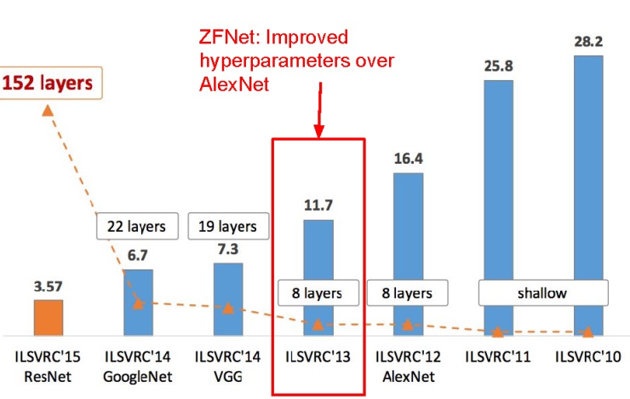
I.GoogleNet
22 layers
Application of “Inception block”
No fully connected layer
Only 5 million parameters
Champion of the ILSVRC'14 image
classification task (6.7% top 5 error)

Slide 5
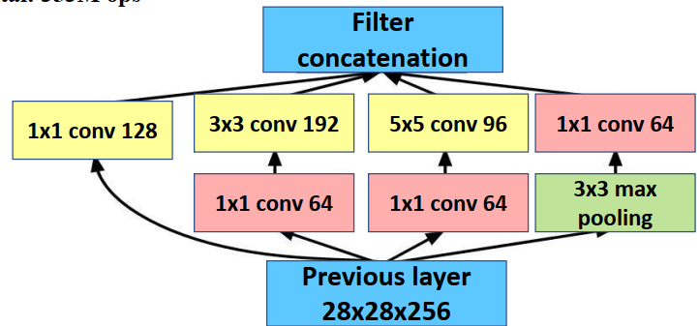
I.GoogleNet
Các đặc điểm chính:
Inception Block & Bottleneck:
Inception Block:
cho phép mạng học được các đặc trưng ở nhiều mức độ khác nhau bằng cách áp dụng các bộ lọc với kích thước khác nhau (1×1, 3×3, 5×5, max pooling) song song trên cùng một đầu vào.
Bottleneck
một kỹ thuật giảm số lượng tham số trong mạng bằng cách sử dụng tích chập 1×1 trước khi áp dụng tích chập lớn hơn (3×3 hoặc 5×5)

Slide 6
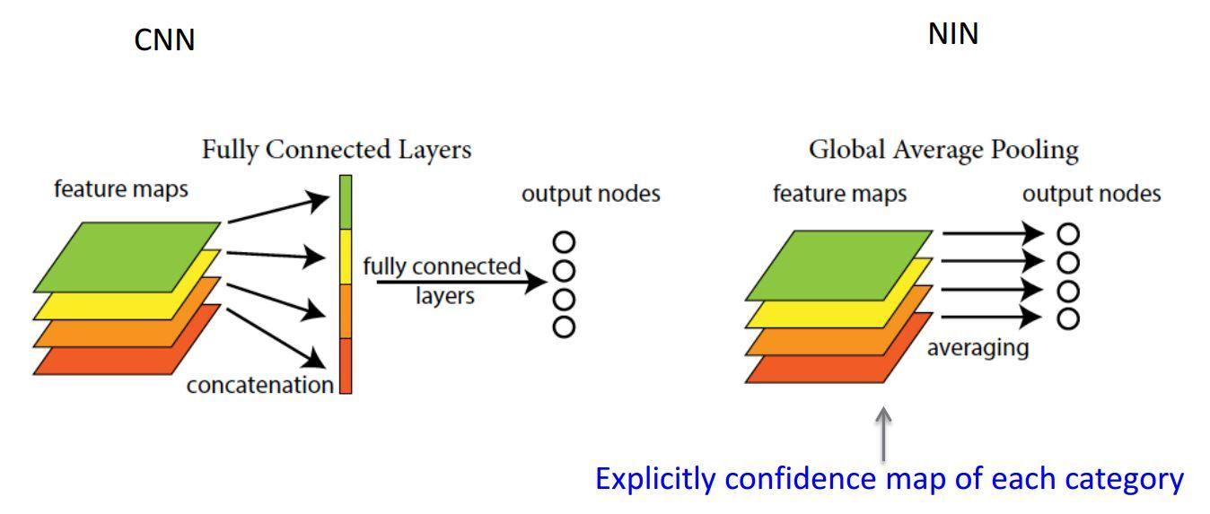
I.GoogleNet
Các đặc điểm chính:
Global Average Pooling :
Thay vì sử dụng các lớp fully connected ở cuối mạng như truyền thống, GoogLeNet áp dụng global average pooling, tính trung bình trên toàn bộ feature map, giúp giảm overfitting và số lượng tham số.

Slide 7
II. Tích hợp vào bài toán
Sử dụng mô hình GoogleNet (pretrained)
Sử dung map ánh xạ các lớp vật thể phân loại sau khi sử dụng GoogleNet sang 2 lớp: dynamic, static
{0: ('tench, Tinca tinca', 'dynamic'),
1: ('goldfish, Carassius auratus', 'dynamic'),
2: ('great white shark, white shark, man-eater, man-eating shark, Carcharodon carcharias', 'dynamic'),
3: ('tiger shark, Galeocerdo cuvieri', 'dynamic’),
…
997: ('bolete', 'static'),
998: ('ear, spike, capitulum', 'static'),
999: ('toilet tissue, toilet paper, bathroom tissue', 'static')}

Slide 8

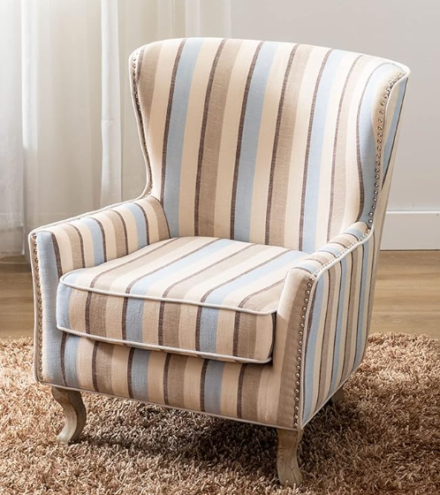
II. Tích hợp vào bài toán
Sử dụng hình ảnh thực tế của một số vật thể và áp dụng vào bài toán.
Dynamic
Static

Slide 9
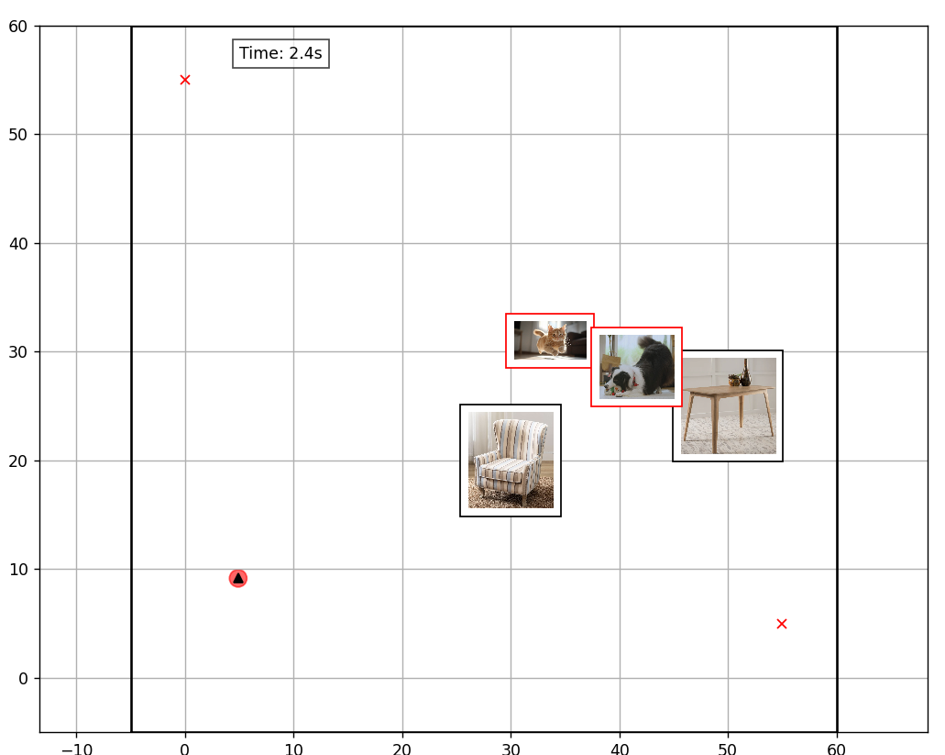
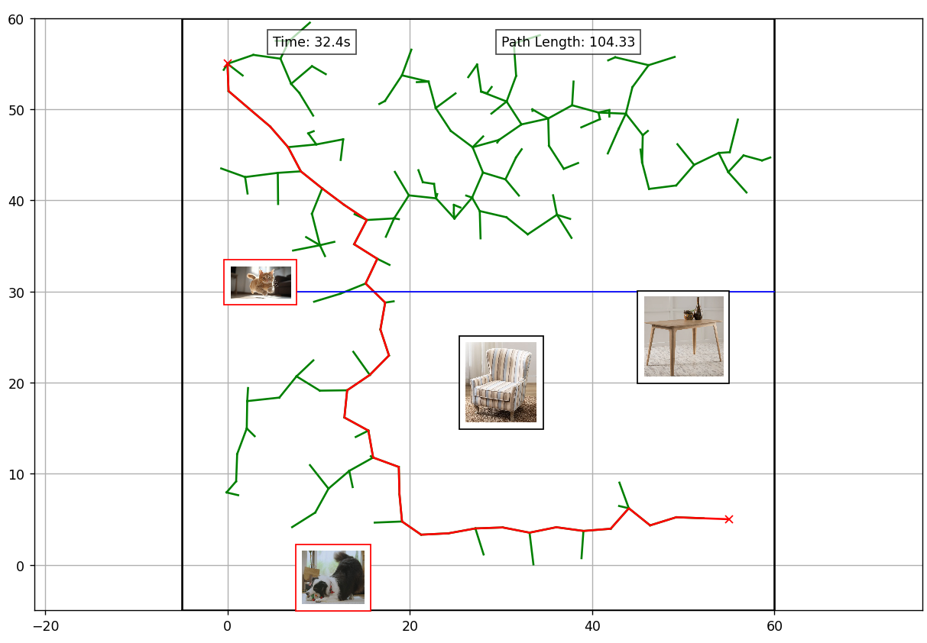
III. Kết quả
Trạng thái đầu
Sau khi tìm được đường đi

Slide 10
Tính mượt của đường đi
Dùng hàm đường cong, bezier, spline để làm mượt đường đi
Áp dụng kinematic đảm bảo đường đi điểm tiếp theo robot đến được trong phạm vi cho phép
Yêu cầu góc của nó trong cái khoảng cách nào đó
Công thức Curvature

Slide 11
THANK YOU !

